Slide 1
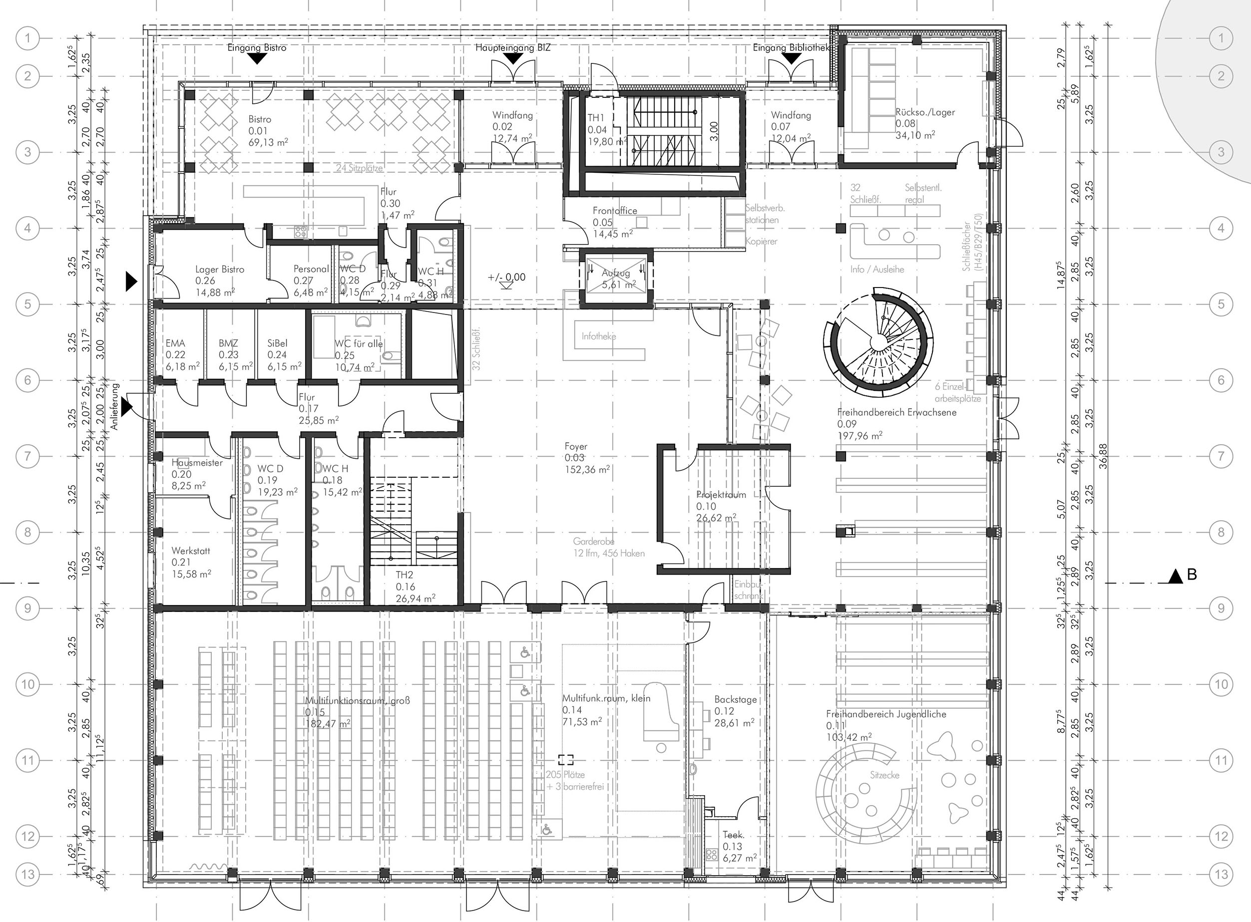

EG
Grundriss

Slide 2
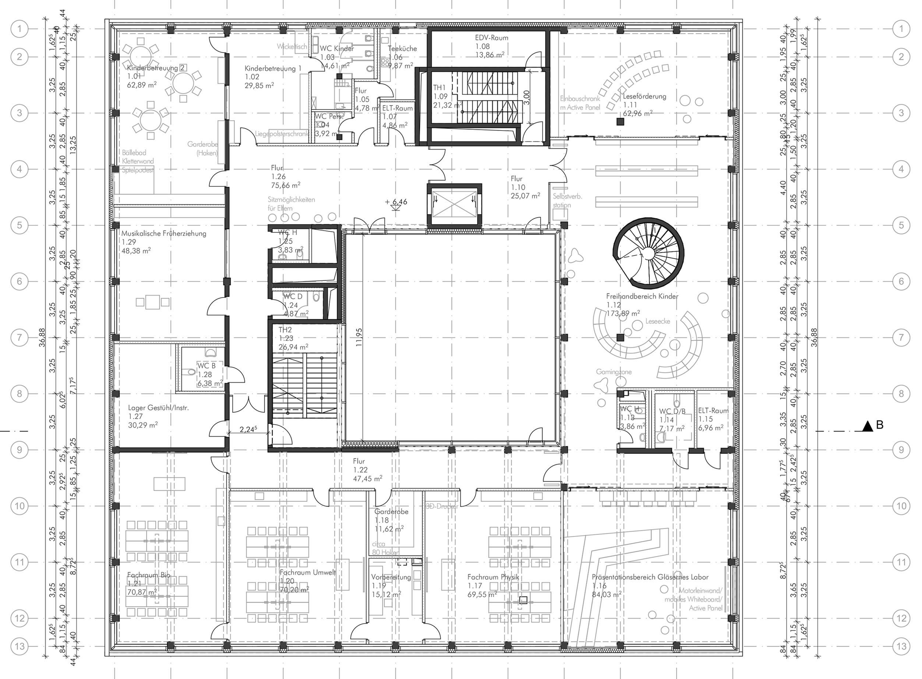
1.OG
Grundriss

Slide 3
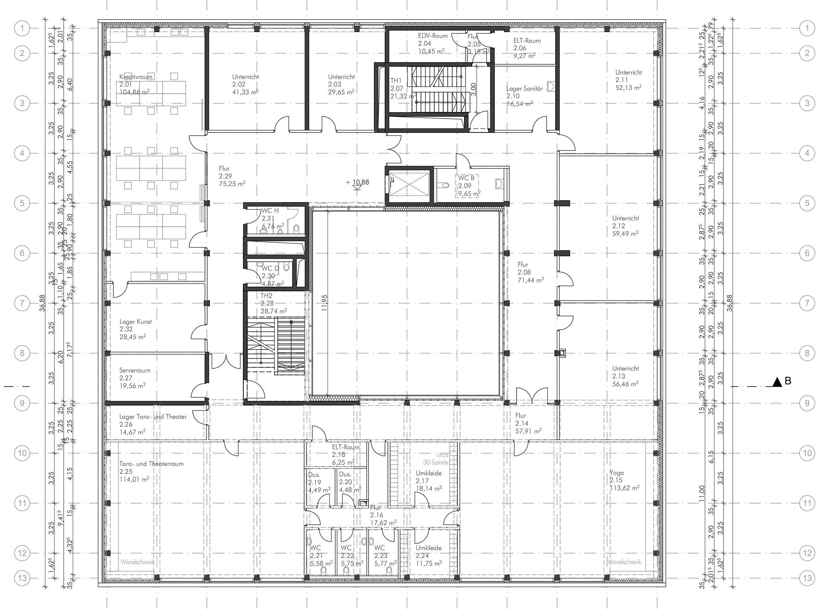
2.OG
Grundriss

Slide 4
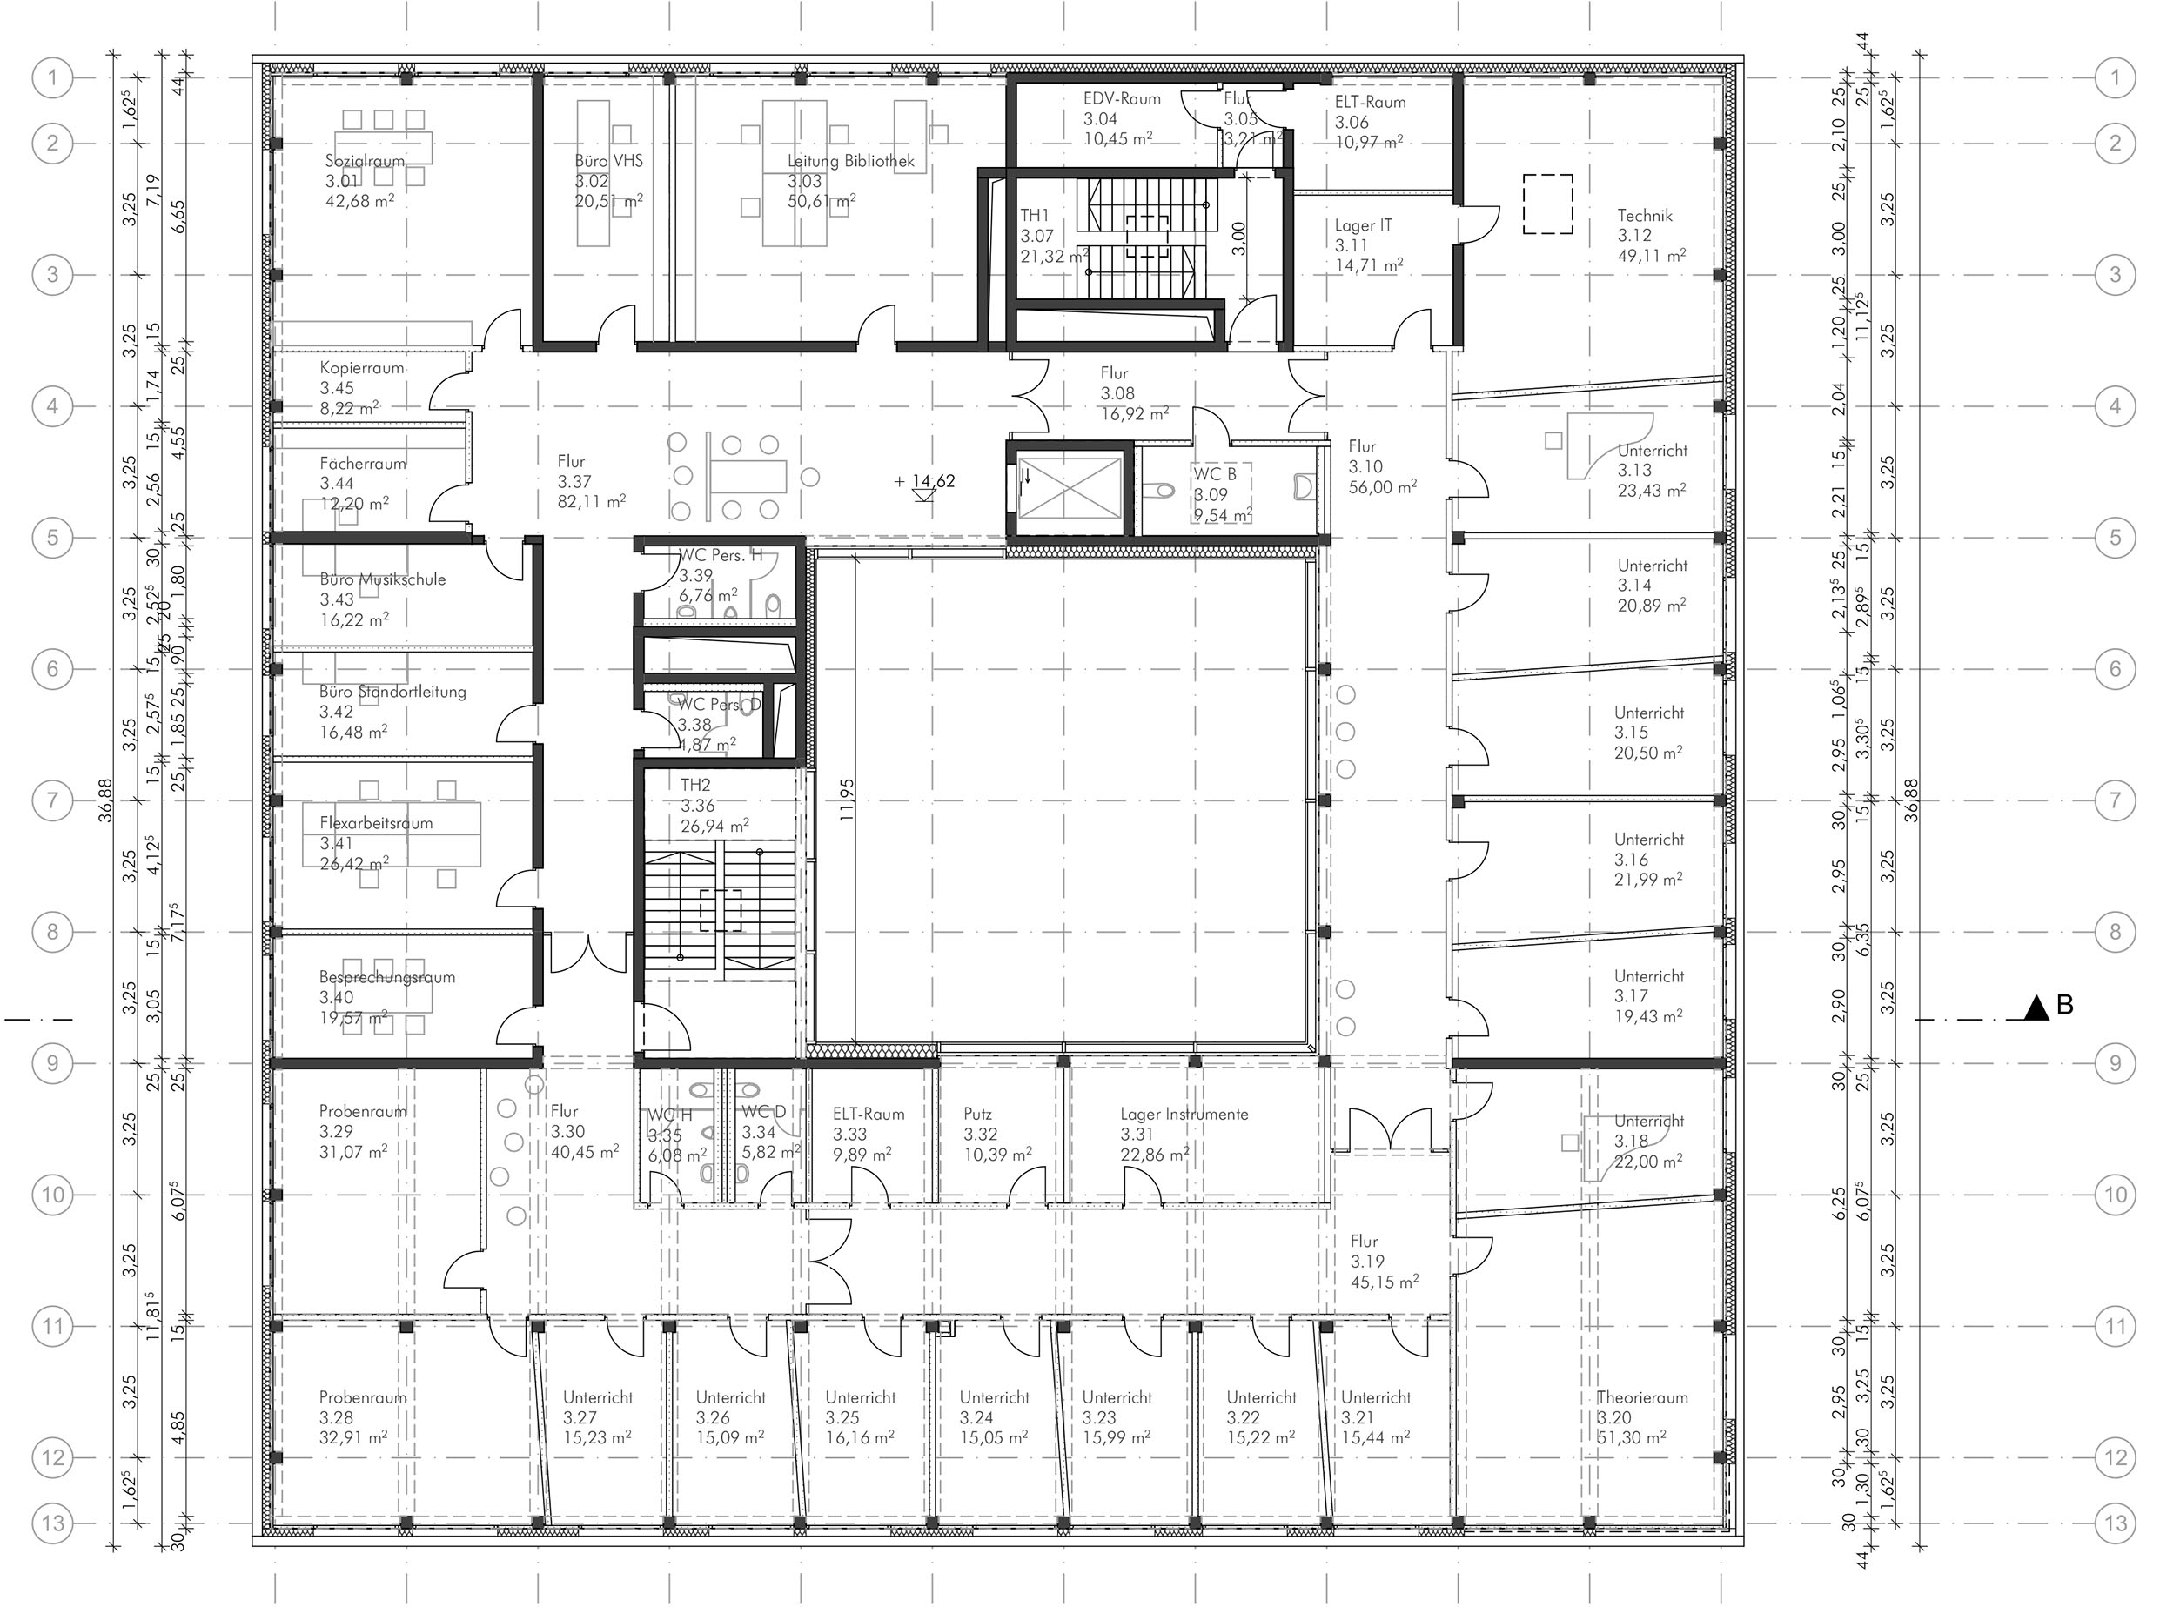
3.OG
Grundriss

Slide 5
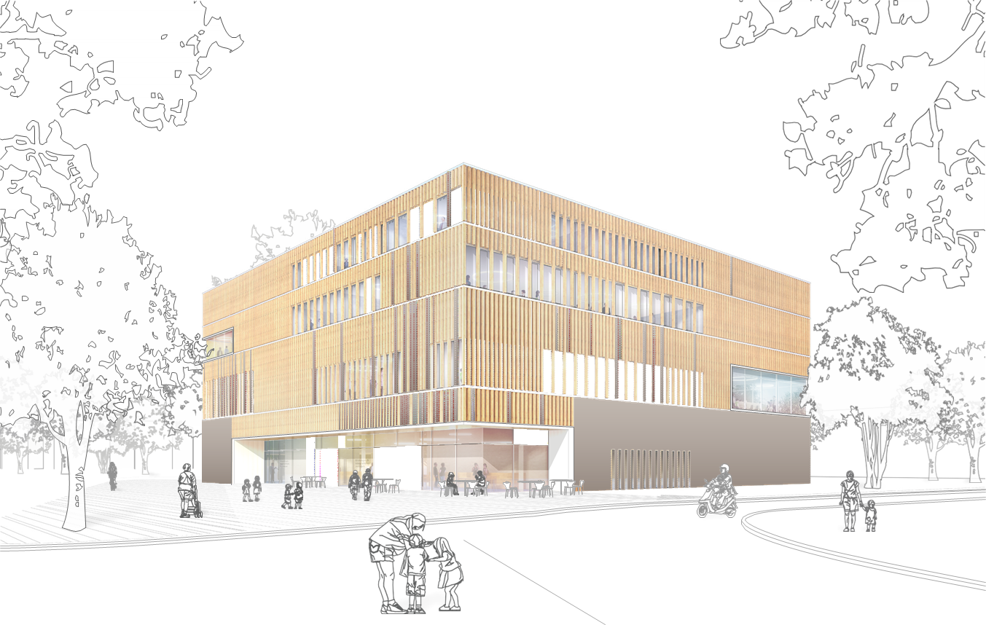
Ansicht

Slide 6
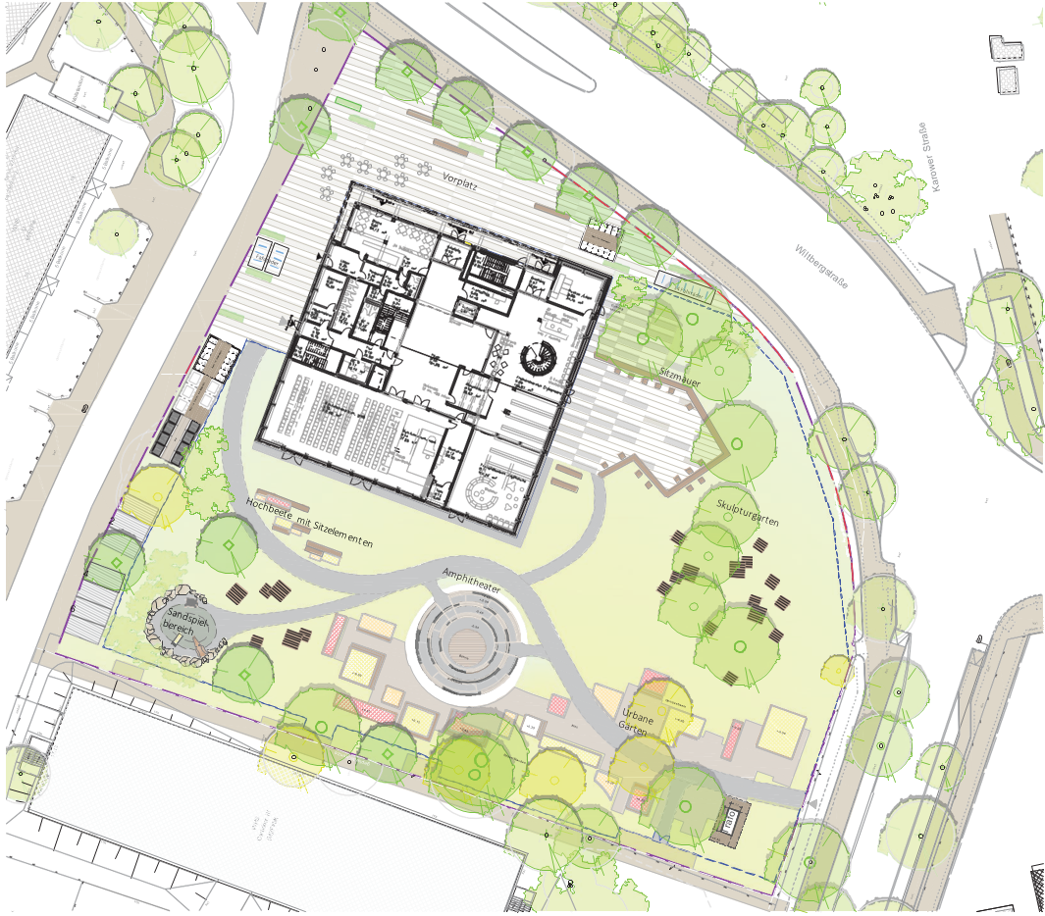
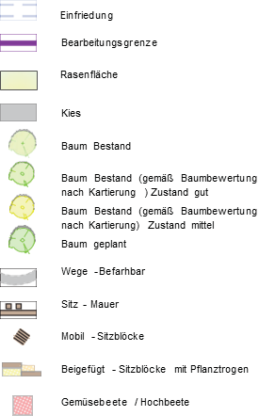
Freianlagen Vorplanung
Individuelle Außenräume für verschiedene Funktionsbereiche

